Slide 1


内部项目汇报
北满特钢小棒
三维检测系统
从功能基线到正式生产：架构、使用、验证、风险与上线门禁
六相机采集
三维重建
缺陷检测
测径与追溯
汇报基线 main / 5b30605 · 2026-08-31 · Asia/Shanghai
保密级别：内部使用
Notes:
开场先讲结论：这是一套工程化程度较高、但尚未完成真实生产验收的六相机检测平台。下文所有状态均严格区分代码能力、模拟验证与现场证据。
[Sources]
- README.md
- config/project.json
- config/sites/sick-array-6/site.json
[/Sources]

Slide 2
02
结论先行：可演示，不等于可投产
当前已具备完整产品与工程骨架；正式生产仍为 No-Go。
工程可运行、可演示、可扩展
代码基线
main == origin/main
正式生产 No-Go
本机软件
模拟链路已验证
六相机 SICK GenTL、Rust 业务服务、图像/缺陷 Worker、Tauri/React 主终端均已成形。
真实后端
live 200；aggregate health 503
本机前端 578/578 测试与生产构建通过；数据库、SBOM、CSP 定向检查通过。
Windows CI
440 项中 1 项失败
真实后端、六相机现场证据、Windows CI 全绿、算法准入与签名正式包尚未闭环。
正式发布
0.1.0，占位；无签名包
北满特钢小棒三维检测系统 · INTERNAL
5b30605 · 2026-08-31 · 02
Notes:
强调 No-Go 是生产发布结论，不是停止研发。现阶段适合内部演示、联调和工程收敛。
[Sources]
- git status --short --branch
- README.md
- docs/comprehensive-core-function-audit-2026-08-30.md
- current verification run 2026-08-31
[/Sources]

Slide 3
03
一件钢材的一条证据链
生产事件、采集事务、算法处理、人工复核和归档围绕同一材料身份组织。
01
02
03
04
05
06
07
材料建档
触发入队
六相机采集
三维与测径
缺陷检测
人工复核
报告归档
规格 / 炉批 / chainId
PLC / L2 / 人工
深度 + 强度
同步 / 标定 / 质量门
候选 / 模型 / 原因
确认 / 排除 / 重分类
版本 / 哈希 / 审计
交付目标
任何结论都能回到原始输入、配置、算法版本、质量门、操作记录和不可变归档。
北满特钢小棒三维检测系统 · INTERNAL
5b30605 · 2026-08-31 · 03
Notes:
这页用于把技术模块翻译成业务流程。每一步都应产生可重放、可核验的证据，而不是只在界面上显示一个结果。
[Sources]
- app/service/src/production_tasks.rs
- app/result-contract/src/lib.rs
- scripts/sick_capture/events.py
- scripts/sick_flow_analysis_service.py
[/Sources]

Slide 4
04
系统边界：正式生产只有一条物理事实来源
六台 SICK GenTL 相机进入受控采集边界；模拟、回放与历史兼容不得参与生产 PASS/FAIL。
北满特钢小棒三维检测系统
操作员
›
Tauri / React
操作终端
›
Rust Business
最终业务状态
›
DB / Blob / 报告
归档与审计
▲
PLC / L2 / MES
›
▼
Trigger Gateway
PLC / L2 安全接入
›
Image / Defect Workers
几何、测径、候选与证据
▲
SICK GenTL
六相机
›
SICK 采集链｜:4317
Rust wrapper → Python GenTL
隔离路径
simulated / 文件回放 / LVM 兼容 / BKV 历史数据 → 仅开发、迁移或展示；不能进入正式质量结论。
北满特钢小棒三维检测系统 · INTERNAL
5b30605 · 2026-08-31 · 04
Notes:
先划边界再讲模块：操作员受控操作经 Tauri 进入 Rust API；PLC/L2 事件经 Trigger Gateway 验签后进入 Rust；SICK 六相机只进入采集链。其余路径可复用界面和统一结果模型，但没有生产判定资格。
[Sources]
- docs/runtime-boundaries-v2.md
- docs/split-runtime-pipeline.md
- docs/runtime-data-algorithm-architecture.md
- config/sites/sick-array-6/runtime.json
[/Sources]

Slide 5
05
目标机部署：一个 SCM owner，六个受管子服务
后台 runtime 与桌面客户端分属两套生命周期；关闭客户端不停止生产后台。
Windows 目标服务器｜后台服务会话
操作员会话
Windows SCM · SteelInspectionRuntime
Tauri / React
只调用 Rust / Image API
▼
steel-runtime-supervisor.exe｜顺序启动、反序停止、readiness、重启预算
Tray
只请求 SCM 控制
1
Image Service
2
Image Worker
3
Defect Worker
:4874
:4875
:4876
互斥 owner 规则
4
Capture Chain
5
Inspection
6
Trigger Gateway
wrapper→Python :4317
:4873
:4881/2/3
开发 supervisor / server monitor
与 SCM 必须互斥
北满特钢小棒三维检测系统 · INTERNAL
5b30605 · 2026-08-31 · 05
Notes:
正式后台是一个 Supervisor 加六个子服务。steel-capture-service.exe 是 Rust host/wrapper，其受管 Python sidecar 才通过 Harvesters/GenTL 持有 SICK 设备句柄。桌面端、托盘和交互式监视器不属于生产数据处理链，不能成为第二个后台 owner。
[Sources]
- docs/runtime-boundaries-v2.md
- docs/independent-architecture.md
- docs/release-deployment-and-operations.md
- config/service-registry.json
- app/camera-worker
- scripts/sick_capture_service.py
[/Sources]

Slide 6
06
组件职责：每个边界只做一类事
架构清晰的关键不是服务数量，而是固定“谁拥有状态、谁只能产生证据、谁禁止越界”。
层级
权威组件
负责什么
明确不负责
采集
SICK Capture chain
Rust wrapper 监管；Python sidecar 独占 SDK/设备句柄、取帧与 manifest
不决定业务终态；旧 C++ LVM/NVT 路径不进入正式 SICK 链
编排
Rust Inspection
权限、任务依赖、数据库、告警、最终结果与 readiness
不加载相机 SDK；不内嵌图像解码或模型推理
处理
Image / Defect Workers
同步、几何、测径、表面、模型候选与质量原因
不直接面向操作员；不签发最终 PASS/FAIL
结果
Result Contract / Image Service
原子记录、内容寻址 Blob、catalog、预览、瓦片与缓存
不接受前端任意本地路径；不回写采集原始事实
交互
Tauri / React
监控、复核、测径、报表、告警、参数与受控操作
不守护后台；不直连 Trigger/Capture；不持有 SDK
唯一终态规则：原始输入由采集边界固化，派生产物由 Worker 生成，只有 Rust Business 可以形成生产终态。
北满特钢小棒三维检测系统 · INTERNAL
5b30605 · 2026-08-31 · 06
Notes:
这页作为职责查错表使用。正式 SICK 链是 Rust wrapper 管理 Python GenTL sidecar；app/capture 的 C++ 采集实现属于 LVM/NVT 兼容路径，C++ Supervisor 只做 SCM 生命周期。出现前端直连采集、Worker 改业务状态等行为，意味着架构越界。
[Sources]
- docs/runtime-boundaries-v2.md
- docs/split-runtime-pipeline.md
- docs/independent-architecture.md
- app/camera-worker
- scripts/sick_capture_service.py
- app/capture
- app/result-contract/src/lib.rs
[/Sources]

Slide 7
07
控制流：事件先持久化，再按依赖执行
PLC/L2 重试不会重复生产动作；前置失败会阻断下游，而不是继续调用相机或算法。
PLC / L2
外部事件
›
Trigger Gateway
鉴权 / 来源 / nonce
›
Rust API
权限 / 幂等 / Tauri 入口
›
数据库任务账本
FIFO / 依赖 / 重试
持久化生产任务链
steel-info
›
steel-in
›
capture-once
›
algorithm-run
›
steel-out
材料身份
打开会话
六相机轮次
派生结果
安全闭环
前置失败 / 取消 / 中断
幂等与安全放行
直接后继及其后代进入 blocked；从失败根节点重试。
稳定 requestId 去重；只在前置成功后 claim；steel-out 保留安全退出通道。
北满特钢小棒三维检测系统 · INTERNAL
5b30605 · 2026-08-31 · 07
Notes:
PLC/L2 事件先经过 Trigger Gateway；Tauri 的受控操作直接进入 Rust API，浏览器不直连 4881。控制流只描述命令、状态和依赖，不携带大体量图像；生产动作先落入数据库任务账本，再按依赖 claim。
[Sources]
- app/service/src/production_tasks.rs
- app/service/src/db/mod.rs
- docs/independent-architecture.md
- docs/production-readiness-gap-and-closure-design.md
[/Sources]

Slide 8
08
数据流：四段版本化合同把原始事实变成业务结论
每一段都规定生产者、消费者、完整性、哈希和失败语义；只有 complete=true 的上游才能进入下游。
SICK 原始帧
acquisition
manifest v1
image-result v1
defect-report v1
最终业务结果
depth / intensity
›
相机 / 轮次 / SHA-256
›
同步 / 几何 / 测径
›
候选 / 模型 / 原因
›
记录 / 告警 / 报告
不可变输入
Capture → Image
Image → Defect
Defect → Business
仅 Rust 签发
原子发布与读取路径
1
同卷 staging/<job>
2
校验 size + SHA-256
3
blobs/<sha256>
4
records/<id>
5
catalog.db 事务
先写临时产物
拒绝不一致来源
内容寻址去重
目录原子切换
索引、缺陷、制品可见
失败语义
缺文件、哈希不符、schema 不兼容或事务未提交 → 不进入业务查询；派生结果可重算，原始采集不可覆写。
北满特钢小棒三维检测系统 · INTERNAL
5b30605 · 2026-08-31 · 08
Notes:
数据流和控制流必须分开理解：图像等大数据走文件/结果合同，命令与状态走 Rust 任务账本。二者只通过稳定身份和版本化合同关联。
[Sources]
- docs/runtime-boundaries-v2.md
- docs/split-runtime-pipeline.md
- app/runtime-contract/src/lib.rs
- app/result-contract/src/lib.rs
- scripts/sick_capture/storage.py
[/Sources]

Slide 9
09
运行时边界与端口职责
正式环境由 Windows SCM 持有服务；交互式开发 supervisor / monitor 不得与 SCM 抢占端口。
4317
SICK 采集链
Rust wrapper → Python GenTL；取帧、存储、标定
应该这样做
4873
业务服务
权限、任务、数据库、健康、告警
SCM 顺序启动/逆序停止，独立状态根与日志根。
4874
图像服务
预览、瓦片、缓存、结果读取
所有写操作经过 Rust 权限与审计。
4875
图像 Worker
同步、重建、测径、产物
禁止这样做
4876
缺陷 Worker
模型推理、候选与原因
Tauri、Trigger 或采集进程直接决定业务终态。
4881+
触发网关
HTTP / TCP / UDP 触发接入
开发 supervisor 与 SCM 同时持有相同端口。
北满特钢小棒三维检测系统 · INTERNAL
5b30605 · 2026-08-31 · 09
Notes:
端口表是日常排障入口，但更重要的是所有权：4317 的 Rust wrapper 负责受管启动与监控，Python GenTL sidecar 独占相机句柄；Rust Business 只代理采集 API/健康并拥有最终业务状态。
[Sources]
- docs/runtime-boundaries-v2.md
- docs/release-deployment-and-operations.md
- config/service-registry.json
- app/camera-worker
- scripts/sick_capture_service.py
[/Sources]

Slide 10
10
故障隔离：四层 fail-closed，恢复从证据开始
端口可连接不代表系统 ready；任何关键层不完整，都必须阻止新的生产质量结论。
层级
典型故障
系统必须怎样停
恢复依据
进程
子服务退出、端口冲突、readiness 失真
反序停止受管组；按预算整体重启；禁止双 owner
应用级 health、进程身份、supervisor 状态与日志
文件/轮次
缺一路、半写文件、哈希不符、metadata 缺失
轮次不提交；残缺产物隔离；原始文件不覆盖
staging、SHA-256、capture manifest、writer/DB 状态
任务
前置失败、取消、中断或服务重启
下游 blocked；不继续调用相机/算法；从根节点重试
任务账本、依赖链、requestId、失败原因与重试次数
存储/DB
容量过低、事务失败、升级中断、版本不兼容
关闭新 steel-in；保留安全出钢；无法证明可回滚则停服
在线快照、版本 manifest、部署 journal、恢复回执
恢复原则：先冻结日志、manifest、任务账本和部署 journal，再做受控重试；不得靠手工改库制造“成功”。
北满特钢小棒三维检测系统 · INTERNAL
5b30605 · 2026-08-31 · 10
Notes:
四层隔离分别处理进程、采集事务、业务任务和持久化。恢复动作必须以可核验证据为起点，而不是先重启、后解释。
[Sources]
- docs/independent-architecture.md
- docs/atomic-upgrade-and-database-migration-design.md
- docs/release-deployment-and-operations.md
- scripts/sick_capture/storage.py
- app/service/src/production_tasks.rs
[/Sources]

Slide 11
11
配置与兼容：六相机正式基线，其他路径保持隔离
前端使用同一套 Inspection World API，但数据源资格和允许输出的结论完全不同。
当前 activeSiteConfig = sick-array-6
正式生产｜SICK 六相机
开发联调｜simulated
历史兼容｜BKV / 回放
数据源
online-production / direct-camera
数据源
development + simulated
数据源
BKV Worker :4877 / standard-record
相机
C1-C6，固定 SN/IP/型号/固件
相机
虚拟设备；可测试 UI/API/任务编排
相机
只读历史与受控迁移；不持有 SDK
允许
真实采集、标定、测径、缺陷与签发门禁
允许
开发、自动化回归、演示与故障注入
允许
历史查询、兼容展示、离线重放
条件
现场、算法、恢复、发布证据全部通过
禁止
替代真实相机、计量、节拍或生产 FAT
禁止
进入正式 Supervisor 或影响实际相机判定
历史八相机、LVM/C++ 与旧共享目录材料属于兼容证据；出现冲突时，以 runtime-boundaries-v2 与 sick-array-6 当前配置为准。
北满特钢小棒三维检测系统 · INTERNAL
5b30605 · 2026-08-31 · 11
Notes:
统一 API 解决的是前端复用，不代表所有数据源具有同等生产资格。正式、模拟和历史兼容三条路径必须分别验收和表述。
[Sources]
- config/project.json
- config/sites/sick-array-6/site.json
- config/sites/sick-array-6/runtime.json
- docs/runtime-boundaries-v2.md
- docs/runtime-data-algorithm-architecture.md
[/Sources]

Slide 12

12
六相机采集：原始数据先写，元数据最后提交
采集轮次只有在六路文件、校验和与事务证据完整时才进入下游。
1
设备身份
SN / 型号 / 固件 / IP / CTI 哈希
2
帧事务
深度与强度先写，临时文件原子替换
3
完整性
SHA-256、六路完成度、存储与 DB 状态
示意：JET 高度展开素材
4
提交
metadata last + capture-frame-committed
Fail-closed
缺一路、写失败、哈希不符、存储/DB 不一致时不得发布完整轮次。
北满特钢小棒三维检测系统 · INTERNAL
5b30605 · 2026-08-31 · 12
Notes:
这里强调两层原子性：文件层原子替换，以及整轮元数据最后提交。只有两者都成立，后续算法才有可靠输入。
[Sources]
- scripts/sick_capture/storage.py
- scripts/sick_capture/events.py
- scripts/sick_capture/provider.py
- config/sites/sick-array-6/capture.json
[/Sources]

Slide 13
13
标定、测径与算法：三道公制门禁
点云可视化不是结论；只有质量门通过，才允许输出可签发结果。
GATE 1
GATE 2
GATE 3
同步与覆盖
标定与拟合
算法准入
六路轮廓点、sequence skew、固定角度覆盖
标定身份、截面数量、拟合残差、绝对纵向尺度
冻结数据集、模型/GPU、阈值、P/R、版本 manifest
缺失或错序 → metricValid=false
无有效标定 → 仅预览，不给公制结论
未批准模型 → 不可发布质量结论
北满特钢小棒三维检测系统 · INTERNAL
5b30605 · 2026-08-31 · 13
Notes:
把门禁分成设备数据质量、几何标定质量和算法准入质量。任何一道不通过，都应显式失败而不是给出看似完整的数值。
[Sources]
- config/sites/sick-array-6/algorithm.json
- scripts/sick_flow_analysis_service.py
- app/client/src/components/DiameterAnalysisPage.tsx
- docs/comprehensive-core-function-audit-2026-08-30.md
[/Sources]

Slide 14
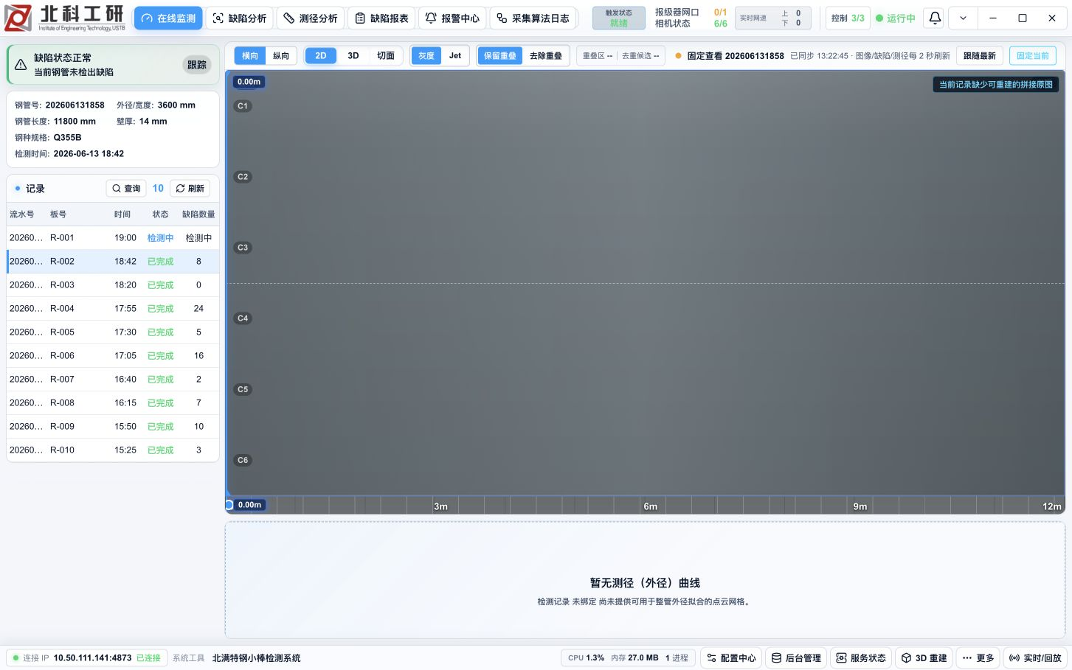
14
操作界面｜在线监测
主工作台把记录、六相机区域、三维/切面、缺陷图和测径趋势组合在同一上下文。
本机 development + simulated
仅证明 UI 与模拟链路
北满特钢小棒三维检测系统 · INTERNAL
5b30605 · 2026-08-31 · 14
Notes:
截图来自本机模拟服务。当前真实 10.50.111.141:4873 的 live 接口已可达，但 aggregate health=503、六相机 0/6；连接状态不能替代数据来源和生产就绪标识。
[Sources]
- Local UI capture 2026-08-31, simulated backend
- app/client/src/App.tsx
- app/client/src/components/PlateMap.tsx
[/Sources]

Slide 15
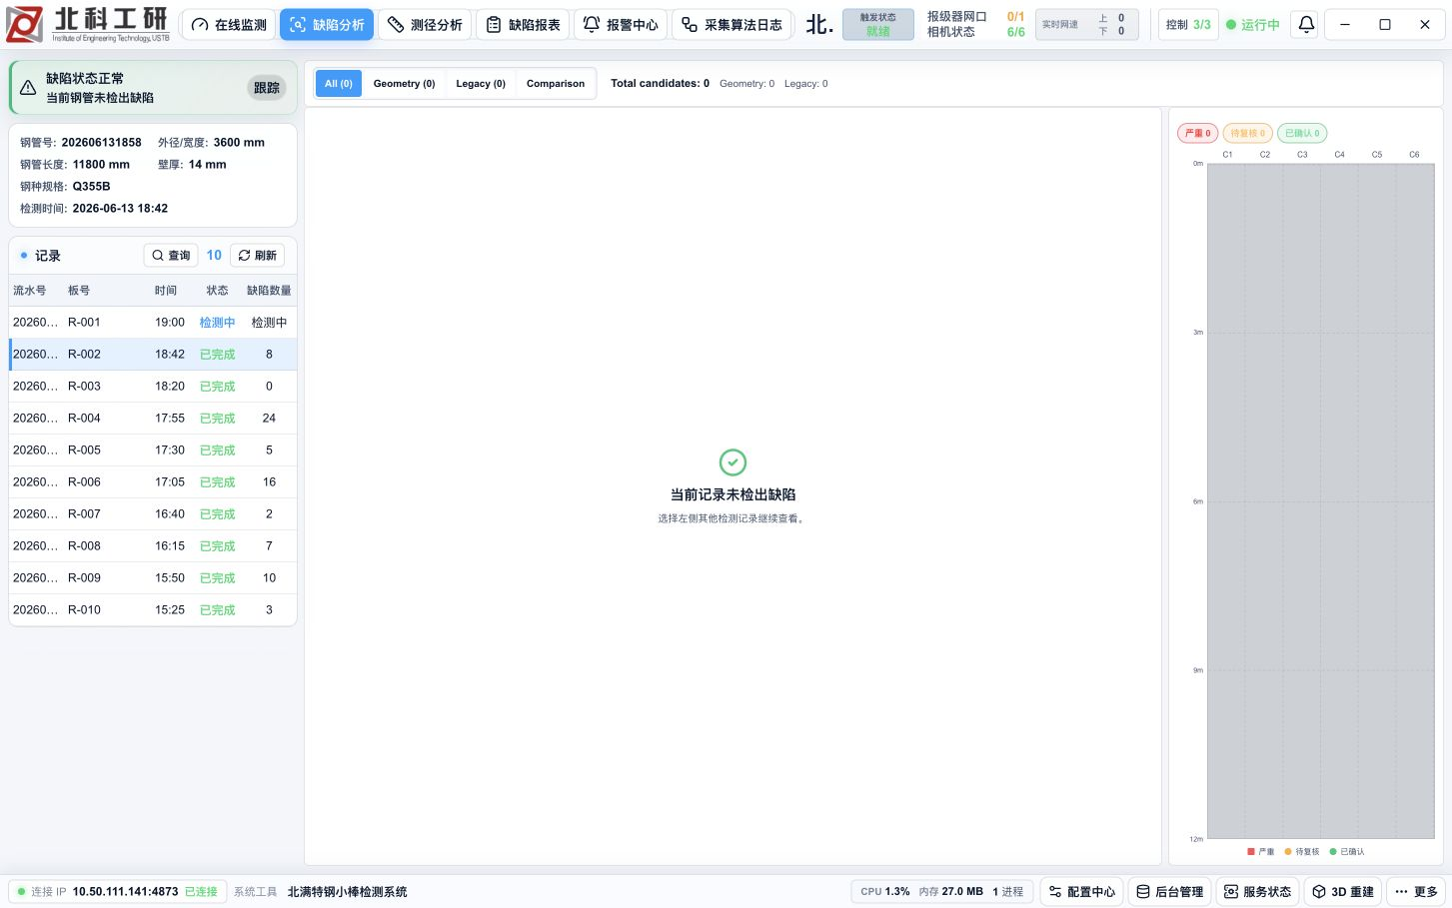
15
操作界面｜缺陷分析与人工复核
面向候选定位、来源分组、类别/严重度调整和审计闭环。
候选分组
AI / Geometry / Legacy / Comparison
复核动作
确认、排除、重分类、严重度、说明
证据要求
来源、输入、模型、阈值、操作人和时间
北满特钢小棒三维检测系统 · INTERNAL
5b30605 · 2026-08-31 · 15
Notes:
人工复核不是覆盖模型输出，而是形成新的、可审计的业务状态。正式验收需验证权限、并发冲突和归档一致性。
[Sources]
- Local UI capture 2026-08-31, simulated backend
- app/client/src/App.tsx
- app/client/src/services/inspection-api.ts
[/Sources]

Slide 16
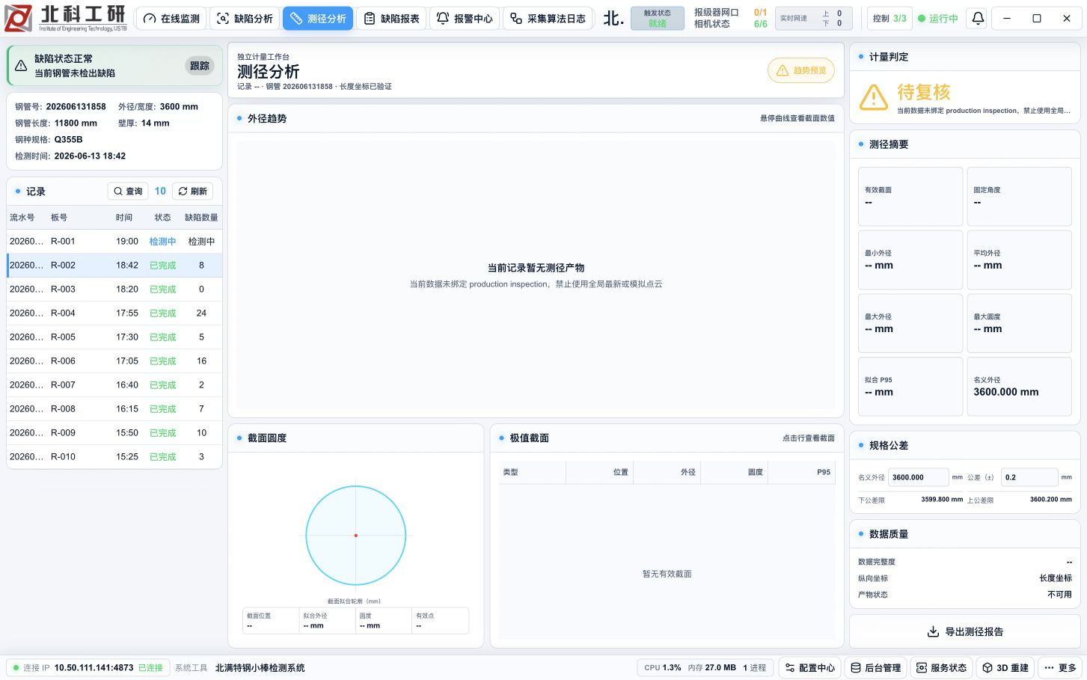
16
操作界面｜测径分析
趋势、截面圆度、极值、公差和数据质量在生产记录上下文中统一展示。
当前记录未绑定合格 production inspection
导出正确失败关闭
北满特钢小棒三维检测系统 · INTERNAL
5b30605 · 2026-08-31 · 16
Notes:
演示时可用这页解释 fail-closed：界面存在不代表结果可签发。当前模拟记录缺少生产测径产物，因此页面明确待复核并禁用报告导出。
[Sources]
- Local UI capture 2026-08-31, simulated backend
- app/client/src/components/DiameterAnalysisPage.tsx
- config/sites/sick-array-6/algorithm.json
[/Sources]

Slide 17
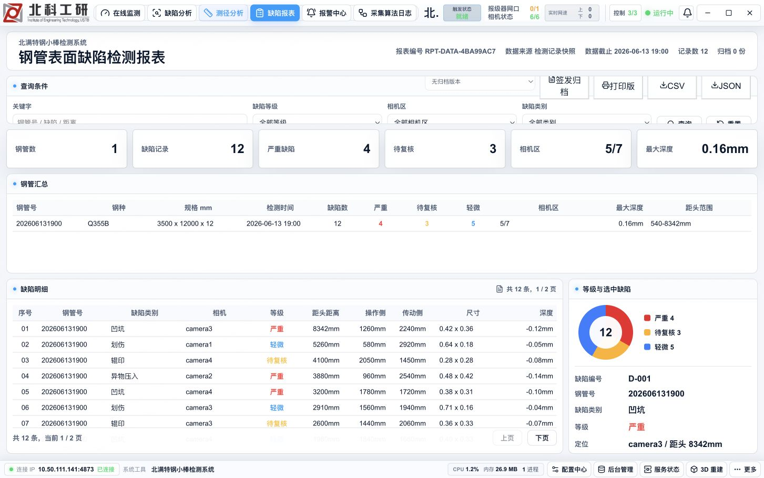
17
操作界面｜缺陷报表与归档
检索、汇总、明细、CSV/JSON 导出和打印版构成对内复核与对外交付入口。
正式签发门禁
签发权限
数据截断检查
版本与身份
归档不可变
模拟记录不得作为真实质检报告。
北满特钢小棒三维检测系统 · INTERNAL
5b30605 · 2026-08-31 · 17
Notes:
报表页适合解释对外责任边界：只有签发者、数据完整性、版本身份和不可变归档全部成立，导出的文件才具备交付意义。
[Sources]
- Local UI capture 2026-08-31, simulated backend
- app/client/src/App.tsx
- app/result-contract/src/lib.rs
[/Sources]

Slide 18
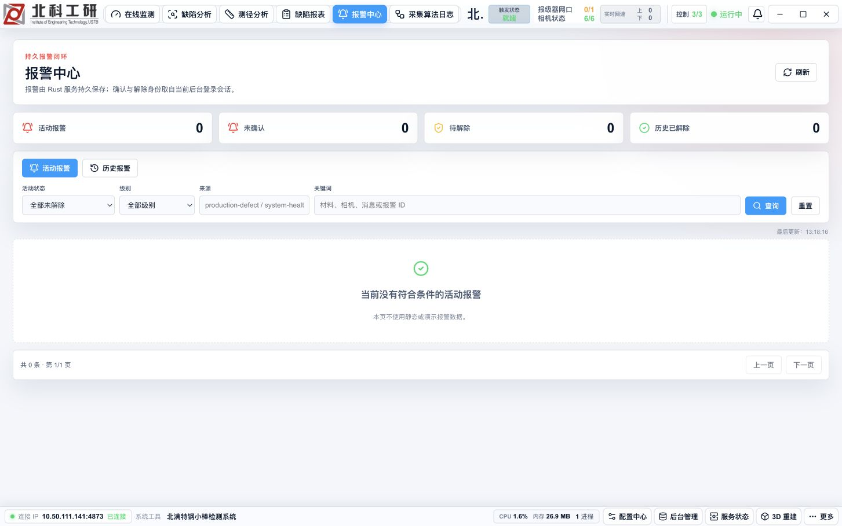
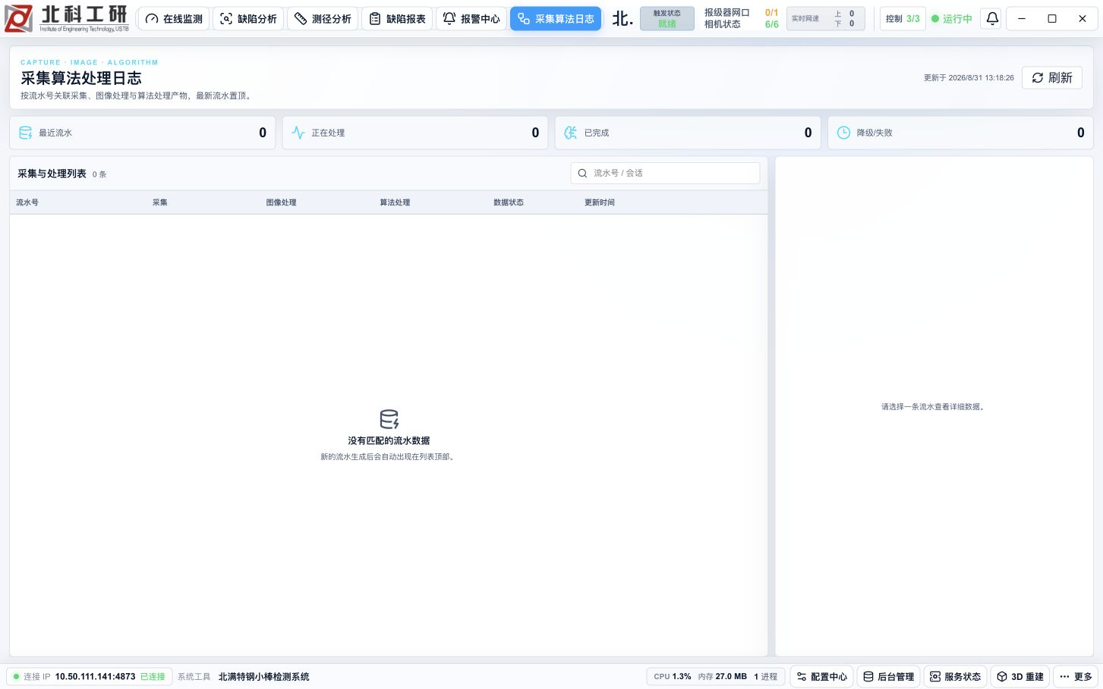
18
运维界面｜报警中心与采集算法日志
报警保存处置责任；日志按流水号串联采集、图像和算法阶段。
报警中心
采集算法处理日志
活动 / 历史 / 确认 / 解除 / 来源 / 严重度
采集 → 图像 → 算法 → 产物 → 失败原因
北满特钢小棒三维检测系统 · INTERNAL
5b30605 · 2026-08-31 · 18
Notes:
报警要回答谁负责、何时处置；日志要回答链路停在哪一步、失败是否可重试。两者共同构成班次运行证据。
[Sources]
- Local UI capture 2026-08-31, simulated backend
- app/client/src/App.tsx
- app/service/src/main.rs
[/Sources]

Slide 19
19
数据、合同与追溯：从输入到签发
版本化 schema、原子产物和幂等任务把多语言服务组织成可复现链路。
采集 manifest
相机、轮次、文件哈希、完整度、缺失路
image-result v1
同步、标定、重建、测径、质量原因
defect-report v1
候选、来源、模型/规则、严重度与原因
业务记录
材料、任务、缺陷、告警、操作与生产终态
报告归档
快照、版本、签发身份、哈希、不可变存储
数据库成功 ≠ 文件产物成功；目录、catalog、事务和缓存必须联合恢复。
北满特钢小棒三维检测系统 · INTERNAL
5b30605 · 2026-08-31 · 19
Notes:
数据合同不仅是字段定义，还要绑定生产者、消费者、提交时机、哈希、错误语义和恢复策略。
[Sources]
- packages/contracts
- app/runtime-contract/src/lib.rs
- app/result-contract/src/lib.rs
- app/service/src/db
- docs/runtime-data-algorithm-architecture.md
[/Sources]

Slide 20
20
当前验证证据：本机较强，平台与现场仍需分开判断
以下结果均为 2026-08-31 当前 HEAD 的直接检查。
578 / 578
BUILD PASS
376 + 45
11 / 11
前端测试通过
前端生产构建
Rust 服务及核心测试
Release SBOM 定向检查
数据库 migration contract
PASS
Tauri CSP
EXACT MATCH
Windows SICK/Python contract
440 项：1 fail / 3 skip
本机 Python 全套
环境依赖与 Windows 路径导致结果不完整
真实后端 / 真实六相机
live 200；health 503；connected 0/6
结论：当前 HEAD 不能作为全绿发布基线
北满特钢小棒三维检测系统 · INTERNAL
5b30605 · 2026-08-31 · 20
Notes:
测试数字只能在对应平台和边界内解释。本机通过不等于 Windows 全绿，Windows 全绿也不等于六相机现场验收。
[Sources]
- npm test and npm run build, app/client, 2026-08-31
- cargo test evidence 2026-08-31
- scripts/test-database-migration-contract.ps1
- scripts/test-release-sbom.ps1
- GitHub Actions Windows run at HEAD 5b30605
[/Sources]

Slide 21
21
真实后端状态：业务端口可达，但未达到生产就绪
远端 live=200；aggregate health=503；六相机 connected=0/6，标定恢复、生产策略和触发网关门禁未闭合。
真实后端
本机模拟
10.50.111.141:4873
127.0.0.1:4873
live 200 / health 503
development + simulated
业务服务可达；providerReady=false，六相机 0/6，recoveryRequired=true。
可用于 UI、API 与业务流程演示，不是现场证明。
就绪判断原则
“已连接”只证明 live；生产就绪必须同时满足 aggregate health、六相机、标定、生产策略与 Trigger 门禁。
北满特钢小棒三维检测系统 · INTERNAL
5b30605 · 2026-08-31 · 21
Notes:
当前可以访问真实业务服务的 live、health 和 discovery 接口，但它处于 not-ready：六相机未连接、标定恢复门禁未清除、生产策略无效且 Trigger 不可达，因此不能把该连接表述为真实检测数据或生产可用。
[Sources]
- curl --noproxy health/live and aggregate health, 2026-08-31 14:08 Asia/Shanghai
- process environment of local steel-inspection-service
- app/client/src/services/inspection-api.ts
- docs/10.50.111.141-server-continuation.md
[/Sources]

Slide 22
22
主要风险与 No-Go 阻塞
优先处理会导致错误质量结论、不可恢复或不可追责的问题。
P0
真实后端未就绪、六相机 0/6
业务端口可达，但采集、标定、生产策略与 Trigger 门禁未闭合
现场网络 / 相机 / 采集
P0
算法准入未闭环
临时模型、冻结数据集与精度证据不足
算法 / 质量 / 数据
P0
签名正式包不存在
不能正式安装、升级、回滚或追责
发布 / 安全 / 运维
P1
Windows CI 仍有 1 项失败
当前 HEAD 不是绿色发布基线
平台 / 测试
P1
旧审计未在当前 HEAD 复跑
硬化改动尚无完整退出证据
架构 / 安全 / QA
P1
恢复与长稳未验收
断电、磁盘满、强杀、soak 后风险未知
运维 / 数据库 / 服务
P2
界面陈旧连接状态
可能误判数据来源和后端可用性
前端 / 服务发现
北满特钢小棒三维检测系统 · INTERNAL
5b30605 · 2026-08-31 · 22
Notes:
风险排序以生产影响为准。旧审计基线是 1e4ef85，当前已到 5b30605，因此审计项应作为回归清单，不直接宣称全部仍然存在或已关闭。
[Sources]
- README.md
- docs/comprehensive-core-function-audit-2026-08-30.md
- current CI and backend checks 2026-08-31
- config/sites/sick-array-6/capture.json
[/Sources]

Slide 23
23
建议推进路线：五阶段、每阶段有退出门
先封口工程基线，再恢复现场、完成算法与业务 FAT，最后做目标机运维和正式发布。
0
1
2
3
4
基线封口
现场只读诊断
受控采集与标定
算法准入与 FAT
运维与正式发布
修 Windows 路径失败
提交 intended scripts
当前 HEAD 全绿
10.50.111.141 health 503
标定恢复 / CTI / 6 路身份
先存证据
连续取帧 / 同步
存储 / 编码器 / 标准件
混合缺失 fail-closed
冻结数据集 / 模型
precision / recall
测径误差 / 报告归档
SCM / ACL / 恢复 / soak
签名 MSI/NSIS/catalog
升级回滚与目标机验收
阶段原则
每阶段只在证据可复现、负责人签字、退出条件满足后进入下一阶段；模拟结果不升级为现场结论。
北满特钢小棒三维检测系统 · INTERNAL
5b30605 · 2026-08-31 · 23
Notes:
这条路线把风险分层。阶段 1 从已可达但 not-ready 的业务服务开始，只读保存健康、标定恢复、CTI 与六相机身份等证据，再安排受控写入型采集。
[Sources]
- README.md formal release gates
- docs/integrated-capture-management-acceptance.md
- docs/release-deployment-and-operations.md
- docs/10.50.111.141-server-continuation.md
[/Sources]

Slide 24
汇报收束
下一步不是继续堆功能，
而是把当前能力变成可复现、可验收、可追责的生产基线。
决策 1
确定 Windows CI 与安全/计量复审的封口负责人和完成时间
决策 2
安排 10.50.111.141 的标定恢复、六相机诊断与受控采集窗口
决策 3
明确算法准入、业务 FAT、签名发布和目标机运维的最终责任矩阵
当前建议：继续内部联调和工程验证；在 Go/No-Go 退出条件满足前，不对外称为正式上线或生产质量系统。
北满特钢小棒三维检测系统 · INTERNAL
5b30605 · 2026-08-31 · 24
Notes:
结束时只请求三项决策：工程封口、现场窗口、责任矩阵。不要把会议变成功能讨论。
[Sources]
- README.md
- docs/comprehensive-core-function-audit-2026-08-30.md
- current verification and backend checks 2026-08-31
[/Sources]

